Slide 1


Громадянська участь
у житті суспільства

Slide 2
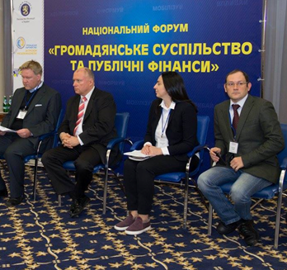
Роль громадянина у демократизації суспільства
Участь у житті суспільства — це, насамперед, соціальна діяльність, яка забезпечує життєздатність суспільства, сприяє розвиткові його потенціалу.
Традиційні форми громадської участі:
регулярна участь у виборах, референдумах;
активна участь у діяльності громадських організацій, що опікуються проблемами спільноти - громадське залучення, громадянська активність, активна громадянська позиція;
активна діяльність у розв’язанні соціально значущих проблем;
контакти з представниками місцевих органів влади щодо конкретної проблеми;
меценатство та грошова підтримка громадських і благодійних організацій.
Жовтень 2026 року.
Національний форум
«Громадянське суспільство
та публічні фінанси»
в Києві.

Slide 3

Меценатство та благодійність
Одним з напрямів участі в житті суспільства є меценатство та грошова підтримка громадських і благодійних організацій.
Меценати — це заможні покровителі науки, мистецтва, освіти та їх представників.
Мета меценатства: підтримка розвитку освіти, науки, культури.
Меценатство – це міст єднання суспільства, фундамент якого закладено ще Володимиром Великим. Тому цим традиціям належить не тільки сьогодення, а й майбутнє.
Благодійність – невід’ємна частина людського буття, яка базується на загальнолюдських цінностях. Саме моральна необхідність допомоги тим, хто її потребує, часто була основною умовою доброчинності.
«Легко любити Україну до глибини душі, а ви спробуйте любити її до глибини кишені».
Є. Чикаленко

Slide 4

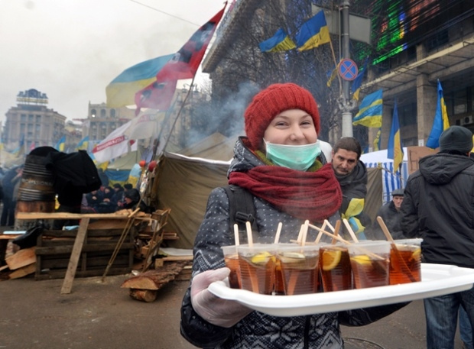
Волонтерство
Волонтерсьька діяльність – добровільна, безкорислива
соціально спрямована неприбуткова діяльність окремих
людей та організацій.
Волонтер– у перекладі з англійської означає добровільний помічник. Це люди, які цілком безоплатно працюють будь - де, де потрібна їхня допомога: у дитячих будинках, притулках, школах-інтернатах і будинках для людей поважного віку. Вони доглядають хворих і допомагають старшим людям поратися по господарству.
5 грудня відзначається міжнародний День волонтера . Це свято було засновано в 1985 році за ініціативою Генеральної Асамблеї ООН.
В нашій країні рух волонтерів народився в 2014 році. Поштовхом до його розвитку стали Революція Гідності, події в Криму та на сході країни.
Волонтери під час Майдану.

Slide 5

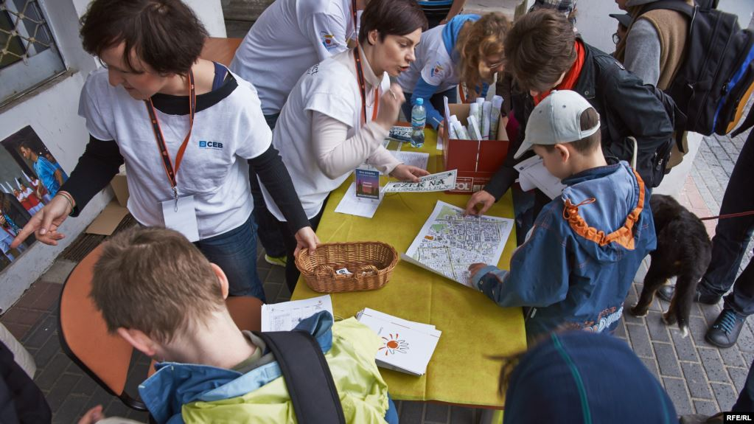
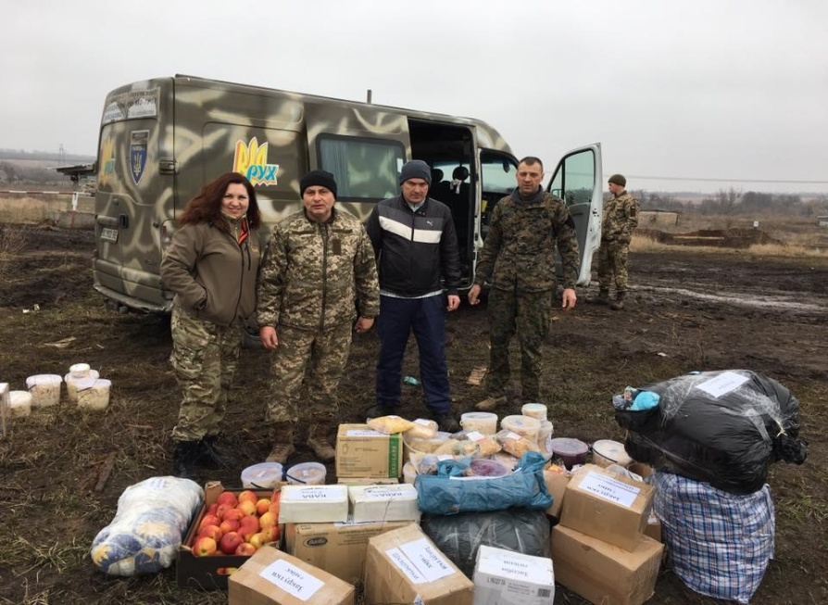
Волонтерство
Спектр благодійної діяльності волонтерів:
Волонтери можуть виступати організаторами заходів, спрямованих на залучення широкого загалу: освітніх проектів, змагань, фестивалів, концертів. збору коштів та речей для благодійних ініціатив.
Можуть безкоштовно працювати консультантами з юридичних та фінансових питань, веб-розробниками, перекладачами, соціальними робітниками тощо.
Подарунки бійцям АТО від
волонтерів Львівщини
Міська гра, організвана волонтерами.
Варшава.

Slide 6
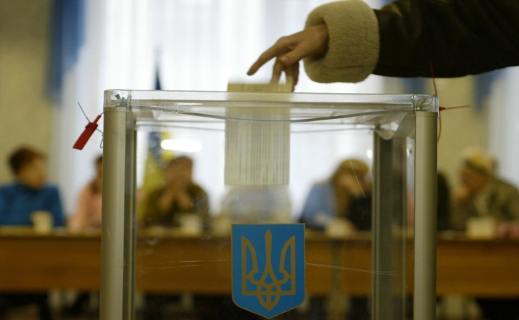
Культура громадянськості
Хто такий демократичний громадянин?
Демократичні громадяни – люди, які беруть активну учатсть у
суспільно – політичному житі не тільки під час виборів, коли голосують за обрання до органів влади своїх представників, а й контролюють дії влади відповідно до законів, створюють умови, коли дослуховуються до думки більшості, не порушуючи при цьому права меншості.
Згідно з Конституцією, в Україні, як
демократичній державі, верховна
влада належить громадянам.
Таким громадянам притаманна культура
громадянськості.
Культура громадянськості — це ставлення людини до держави і дій влади, що проявляється у законослухняності та критичній вимогливості.
Культура громадянськості врегульовує взаємодію громадян з владою,
а не протистояння окремих верств суспільства одна одній.

Slide 7
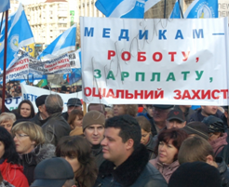
Культура громадянськості
Культура громадянськості передбачає:
сприйняття влади не як предмету боротьби й завоювання, а як об’єкту впливу у процесі захисту інтересів і прав громадян;
знання людей про їхні права й обов’язки, про те, як влаштована держава, про те, якими є головні конституційні та законодавчі процедури політичного процесу.
знання та визнання громадянами суспільних норм;
готовність дотримуватися суспільних норм ;
небайдужість, активність та відповідальність громадян;
достатня самостійність, незалежність
у судженнях;
здатність чинити зворотний вплив
на державу і суспільство, роблячи
їх демократичними.
Всеукраїнська акція «Профспілки проти бідності». Березень 2016 року

Slide 8
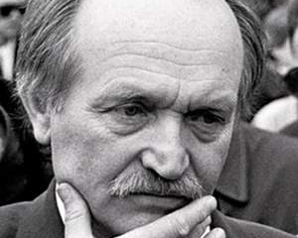
Культура громадянськості
До інших характерних рис такого громадянина належать патріотизм, правосвідомість, політична культура, моральність, реалізація активної громадянської позиції у суспільному житті, готовність діяти, захищати свою країну, здатність до самопожертви, а також життя і праця на благо суспільства.
Культура громадянськості пов’язана з такими демократичними цінностями, як свобода, політична рівність, толерантність.
«Дай Боже нам любити Україну понад усе сьогодні – маючи, щоб не довелося гірко любити її, втративши. Настав час великого вибору: або єдність і перемога та шлях до світла, або поразка, ганьба і знову довга дорога до волі».
« Україна починається з тебе».
В’ячеслав Чорновіл
В’ячеслав Чорновіл.
Лідер громадсько – політичної організації «Народний Рух України за перебудову»

Slide 9
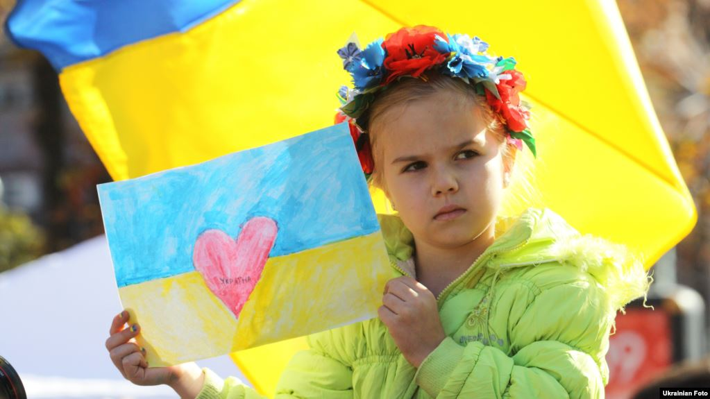
Активна громадянська позиція
Це готовність людини свідомо брати участь у суспільно-політичному житті,
виконувати громадянські обов’язки,
нести громадянську відповідальність,
розуміти свої права та можливості й користуватися ними,
проявляти патріотичну відданість Батьківщині,
готовність до захисту Батьківщини,
активна діяльність в
політичних процесах.
У демократичному суспільстві громадянин має можливість доносити до влади свої вимоги в різних формах — від індивідуального звернення до місцевого чиновника до колективних дій у процесі вирішення загальнодержавних питань.
Дівчинка зі своїм малюнком на масовій акції у столиці України, яку проводили в час активних бойових на Донбасі. Київ, 4 жовтня 2014 року

Slide 10
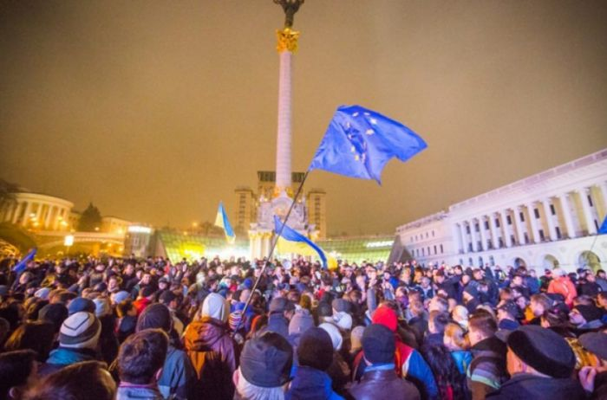
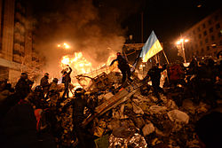
Активна громадянська позиція
У переломні та кризові періоди життя суспільства особливого поширення набувають різноманітні акції протесту:
Мітинги,
демонстрації,
страйки,
бойкоти,
акції громадянської непокори.
День гідності і свободи. Київ, 26 листопада 2016 р.
Виявом протестної поведінки стали «Помаранчева революція» 2004 р. в Україні та Революція гідності 2013 -2014 років, що спричинила зміну політичної влади в країні.
Барикадні бої 18 лютого 2014 року

Slide 11
Повторюємо матеріал
Громадянськість особистості
Якості особистості | Відповідальність, гідність, рішучість, наполегливість, витриманість
Особистістна позиція | Активна
Соціально – цінністні орієнтації | Демократичний устрій суспільства. Соціальний захист, свобода, незалежність, культура соціально – політичних відносин, пошана до закону, суверенітет особи, готовність до захисту прав і свобод, патріотизм, державність
Індиівідуальні способи дій | Цілеспрямованість, ініціативність

Slide 12
Як стати кращим громадянином 9 кроків
1. Бути свідомим та спостережливим, помічати, що є порушенням закону чи порядку | 2. Бути небайдужим до того, що відбувається навколо нас, зокрема несправедливості, проблем | 3. Бути активним – діяти правомірно та посильно, щоб усунути негаразди та правопорушення
4. Бути відповідальним за свої дії | 5. Дотримуватись правил та законів | 6. Поважати права та власність інших людей
7. Бути чесним та гідним довіри | 8. Бути ініціативним в громадських справах, волонтером, щоб змінити світ на краще | 9. Дізнаватися про світ навколо. Знати оточення, залучати людей до спільних корисних дій

Slide 13
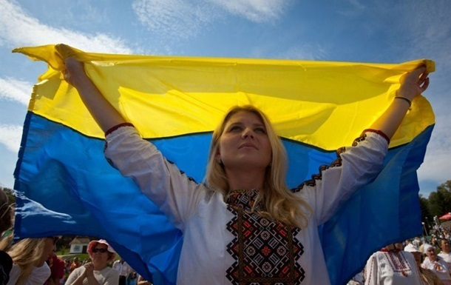
Висновки
«Не політики будують суспільство, а саме пересічні українці, з середовища яких політики і виростають. Активна громадянська позиція, як і патріотизм – це здобуток суспільного й родинного виховання та просвіти». Письменник і видавець Іван Малкович
У статті 29-ій «Загальної декларації прав людини» зазначено, що кожна людина має обов’язки перед суспільством, у якому тільки й можливий вільний і повний розвиток її особистості. Громадянин, який хоче жити в демократичному суспільстві, завжди засвідчує свою громадянську позицію.
«Ні в чому іншому, як у веденні справ громадянського суспільства, не знаходить людина настільки широкого застосування для своїх талантів і настільки вдалого об’єкта для прояву своїх найкращих якостей». Адам Фергюсон

Slide 14

Дякую за увагу.
Бажаю успіху

